Slide 1
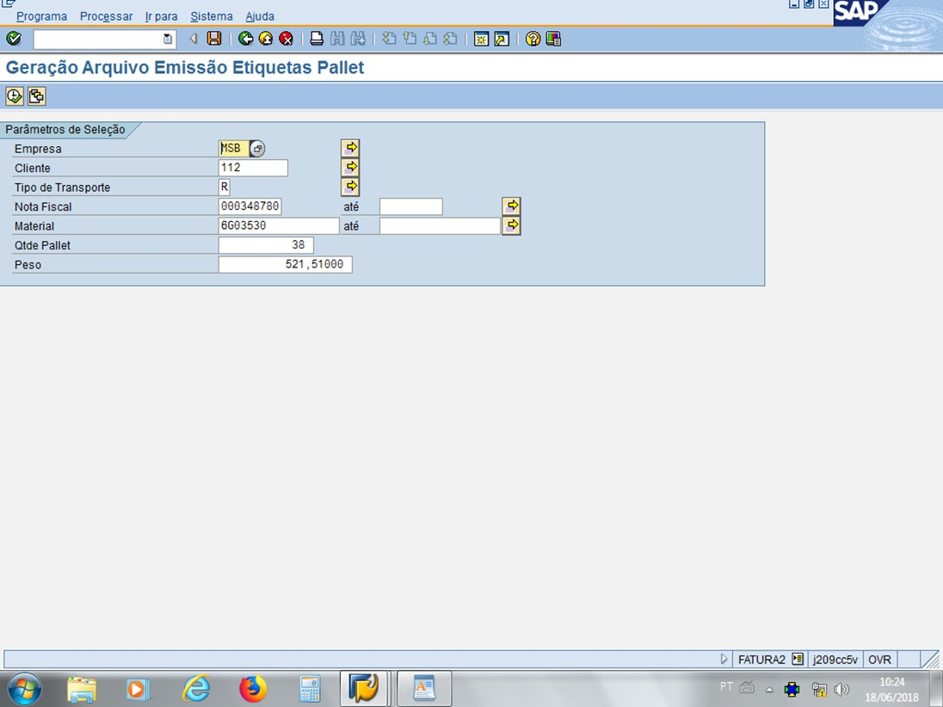
ZEXP06
1º PRENCHER OS DADOS
2º CLICAR AQUI

Slide 2
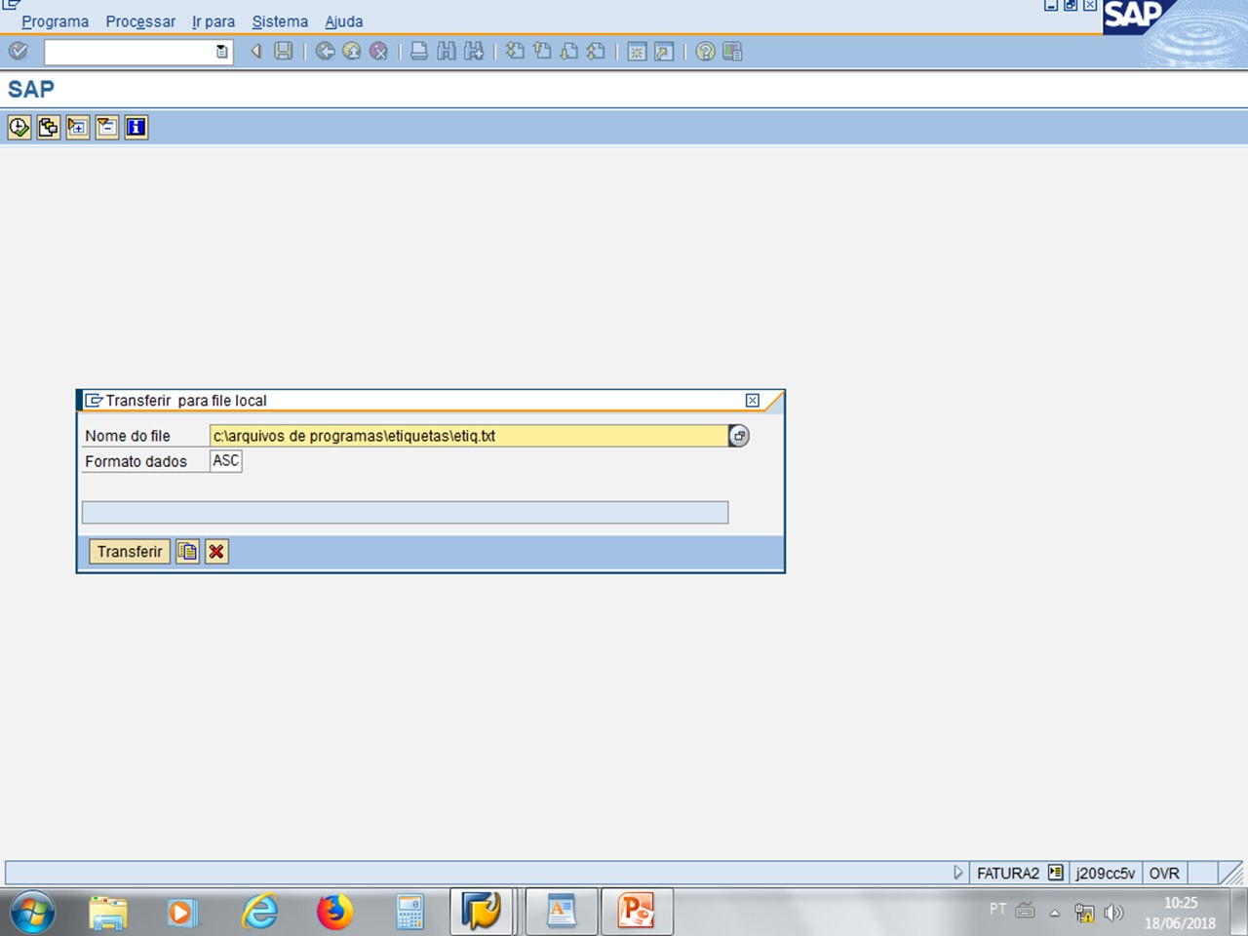
CLICAR AQUI

Slide 3
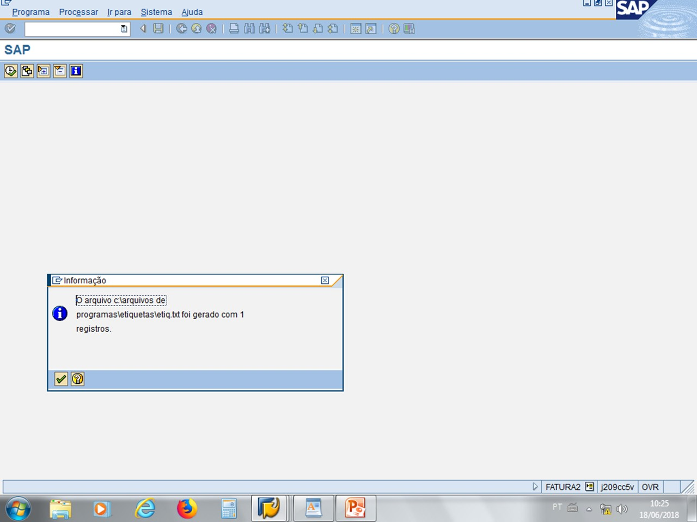
CLICAR AQUI

Slide 4
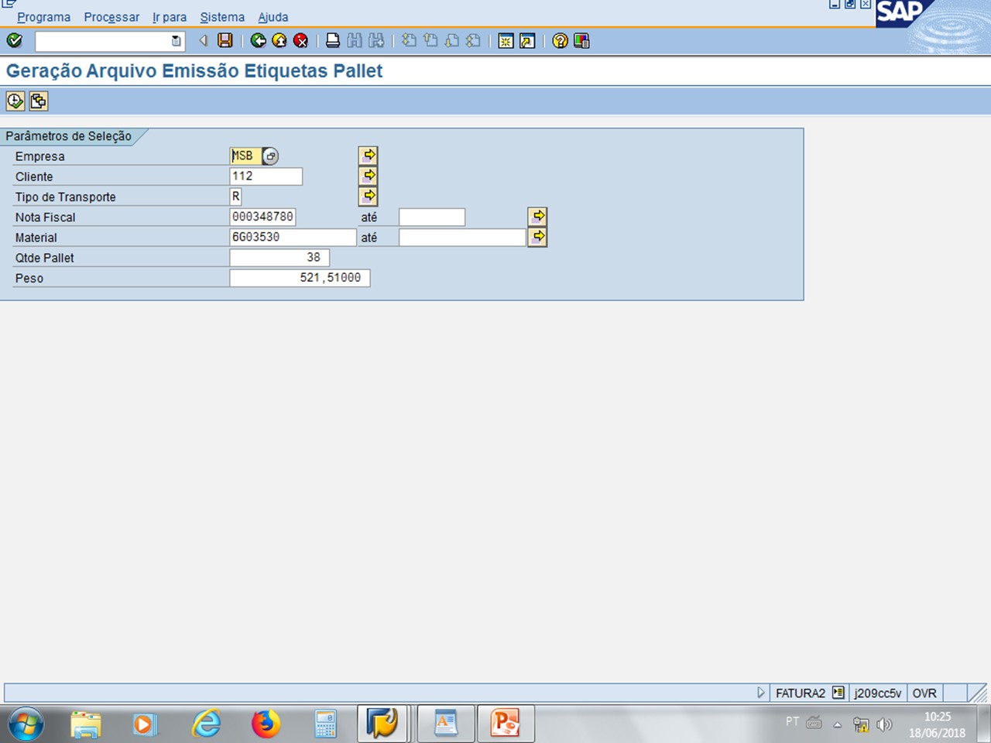
VAI VOLTAR PARA ESTA TELA
CLICAR AQUI

Slide 5
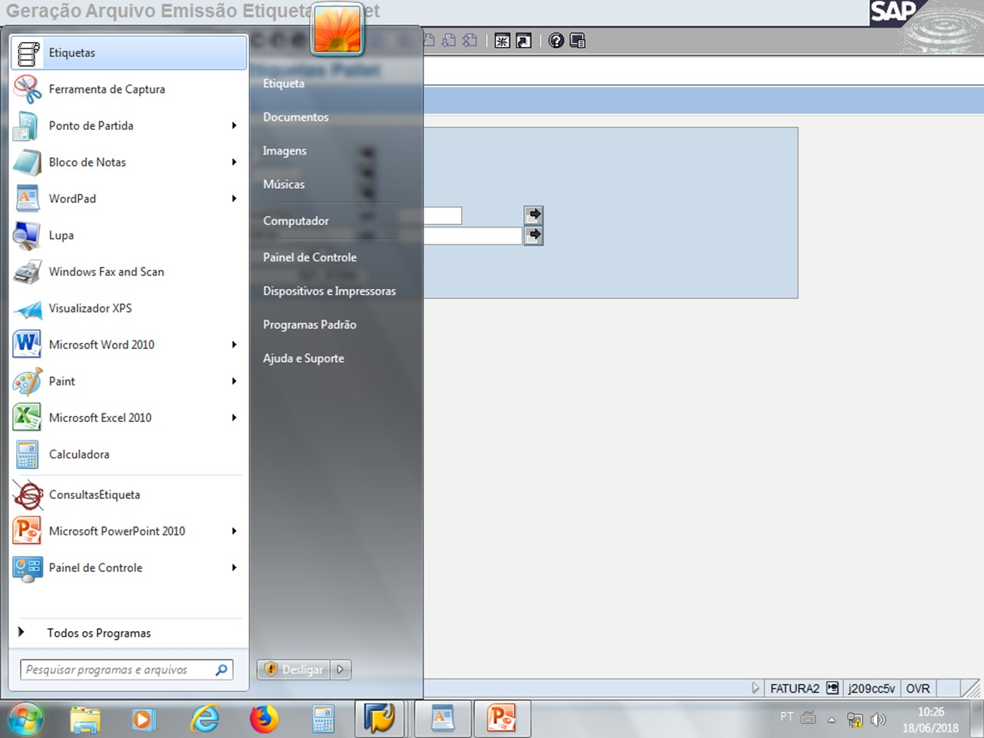
CLICAR AQUI

Slide 6
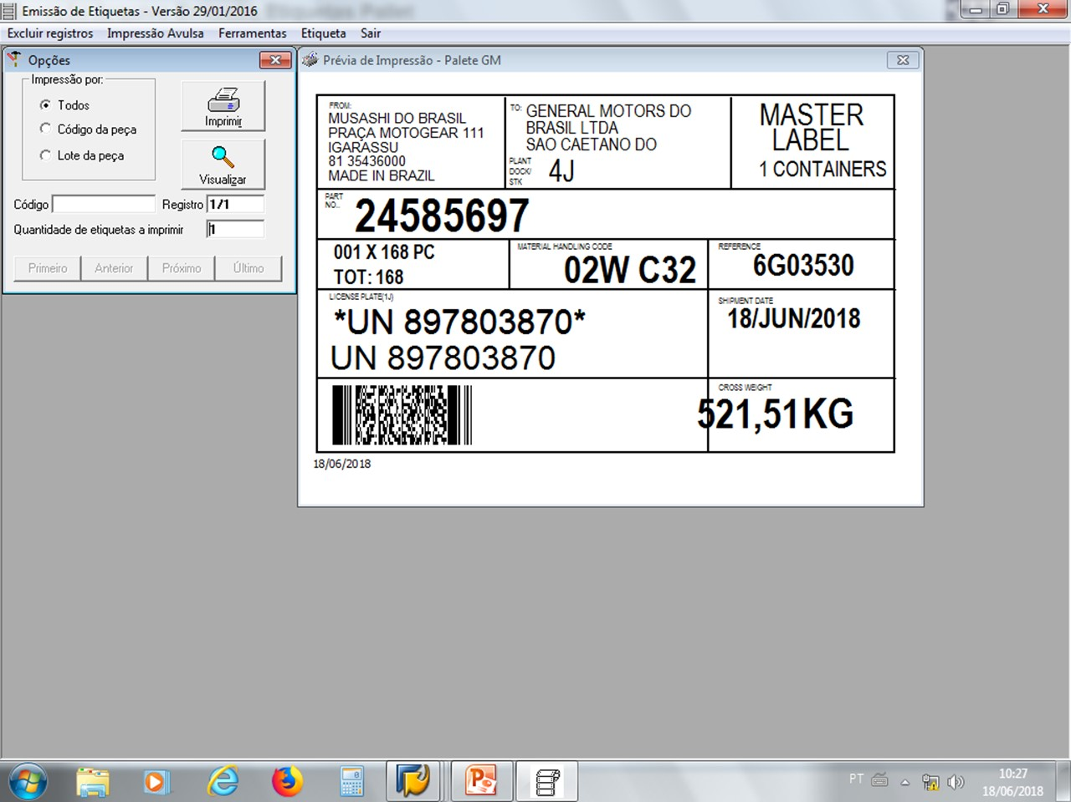
FIM

